Slide 1
2019년도 졸업논문
1차 발표
입원 환자를 위한 딥 러닝 기반 혈당 예측
지도교수 이상정
컴퓨터 공학과 20144665 김상현
컴퓨터 공학과 20144638 이한범

Slide 2
목차
INDEX
제안 모델
& 데이터
구현
& 테스트
서론
이론적 배경
결론
당뇨병
혈당 모니터링
레이어 구조도
정확도 검증(RMSE)
혈당 예측 모델
딥 러닝 예측 모델
데이터 세트 소개
테스트 결과

Slide 3
서론
당뇨 및 혈당 모니터링
당뇨병
심각한 합병증을 유발하는 만성 질환
높은 사망률과 일반 환자에 비해 긴 입원기간을 가짐
철저한 혈당 모니터링과 관리가 중요
혈당 모니터링
자가 혈당 측정법 (Self-Monitoring Blood Glucose, SMBG)
▶ 불 연속적인 혈당 수치만을 파악해 세밀한 환자 혈당 상태를 파악하기 어려움
연속 혈당 측정법 (Continuous Glucose Monitoring, CGM)
Notes:
어떤걸 개발했다는 내용이 없음

Slide 4
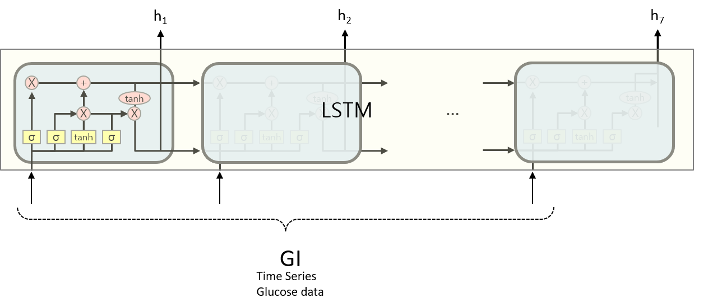
이론적 배경
혈당 예측 신경망 모델
LSTM(Long Short-Term Memory)
시계열 정보 예측에 적합
다수의 게이트들이 연결된 셀로 구성
정보 전달 시기를 결정 가능

Slide 5
이론적 배경
혈당 예측 신경망 모델
완전 연결 신경망 (Fully Connected Neural Network)

Slide 6
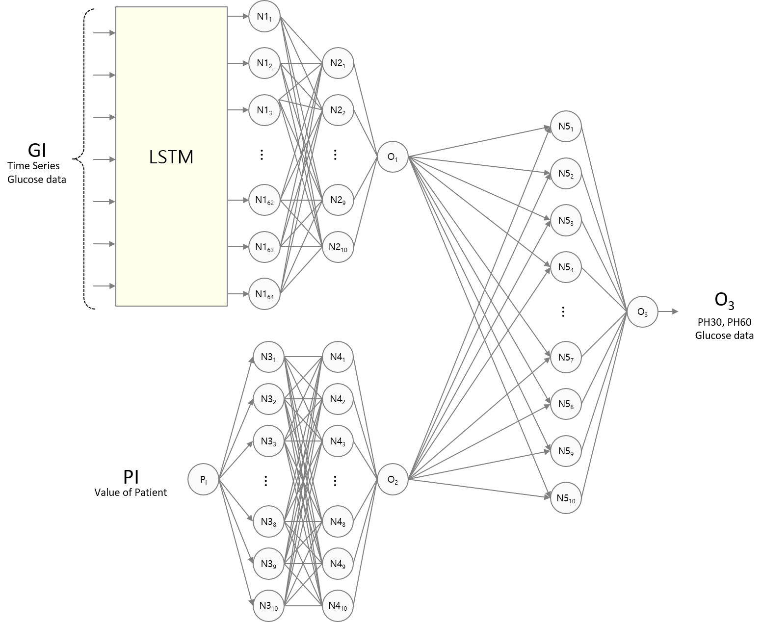
제안 모델
레이어 구조도
GI
연속된 7개의 혈당 값
O3
PH 30, 60분 뒤
예측한 혈당 값
PI
환자 특성변수

Slide 7
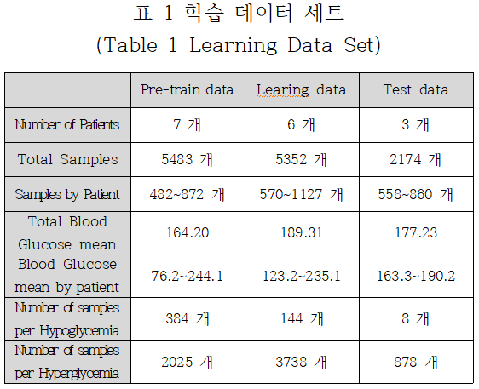
데이터
데이터 세트

Slide 8

구현 및 테스트
정확도 향상을 위한 실험
정확도 측정 기준 – RMSE (Root Mean Square Error)
“
“
“
Epoch-time 별 정확도
Epoch-Time
환자 특성변수 입력 별 정확도
환자 특성변수
pre-train 이전 / 이후 정확도
선행학습
”
”
”

Slide 9
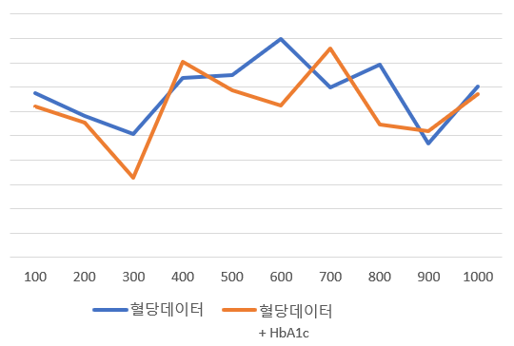
구현 및 테스트
Epoch-Time / 환자 특성변수
Epoch-time 별 정확도
Epoch-Time
환자 특성변수 입력 별 정확도
환자 특성변수
RMSE
Minimum
error value

Slide 10
구현 및 테스트
정확도 검증(Root Mean Square Error ,RMSE)

Slide 11
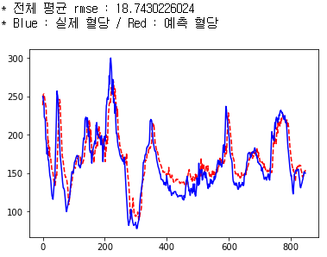
구현 및 테스트
실제 혈당 & 예측 혈당

Slide 12
결론 및 향후 계획
결론
실제 임상 환자들의 CGM 데이터를 활용
환자 특성 변수 입력 시 정확도 3.5% 향상
선행 학습 진행 시 1.35% 향상
기존 연구의 Bi-LSTM 모델보다 정확도 최대 27% 향상
향후 계획
실제 입원 환자의 데이터를 사용했기 때문에 노이즈 多
많은 양의 데이터 확보가 중요하지만 어려움
▶ 환자의 프라이버시와 직결된 생체 정보이기 때문
추가적인 데이터가 확보가 된다면 노이즈의 영향이 적어질 것

Slide 13
입원 환자를 위한 딥 러닝 기반 혈당 예측
감사합니다

